Slide 1
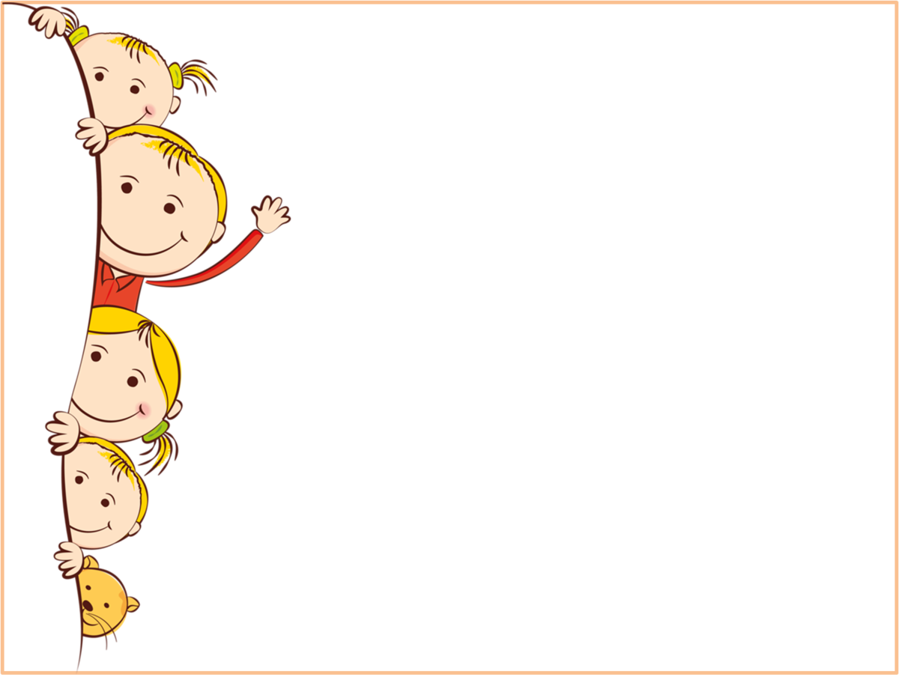
Муниципальное бюджетное дошкольное образовательное учреждение Детский сад №10 «Чайка» Тема мастер-класса «Обучение подвижным народным играм» Подготовила воспитатель: Какаулина Н.Н.

Slide 2
Цель:
передача и распространение педагогического опыта по ознакомлению с русскими народными играми для детей дошкольного возраста и их значением.
Задачи: - рассказать коллегам об истории, значении, функциях русских народных игр; - познакомить с классификацией народных игр; - дать рекомендации по использованию народных игр в детском саду.

Slide 3
Игры пришли к нам с давних времен и передаются из поколения в поколение, вбирая в себя лучшие национальные традиции. Они сохранились до наших дней со времен глубокой старины, передавались из поколения в поколение, вбирая в себя лучшие национальные традиции.
Дети раннего возраста воспитывались в семьях на прибаутках, потешках, играх-забавах, связанных с первоначальными движениями самого малыша. В жизни более старших детей бытовали народные игры с разнообразным двигательным содержанием, включающие заманчивые для ребят зачины, певалки, считалки. В них отражается образ жизни народа, его быт, труд, обычаи, культура, язык.
Передавая национальные особенности через народные игры, мы воспитываем у детей чувство патриотизма, формируем уважительное отношение к культуре родной страны, любви и преданности Родине. Для всех народных игр характерна любовь русского человека к веселью, удальству. Для детей игра - это ведущий вид деятельности. Именно в игре ребенок познает мир, учится общаться, приобретает новые знания. Для взрослых - это забава, развлечение, а еще и средство воспитания подрастающего поколения, передачи им необходимого жизненного опыта.

Slide 4
Народные игры позволяют решать следующие задачи:
• развитие умений выполнять игровые образы (в играх драматизациях, обрядовых и сюжетных играх: «Краски», «Гуси, гуси»);
• развитие творческой индивидуальности; (это игры, которые помогают развивать творческую активность: «Море волнуется раз», «Где мы были, мы не скажем…», «Ровным кругом», «Волшебник», «Что делаешь?», «Фигуры»)
• развитие музыкального и эстетического вкуса (хороводные игры включают в себя «певалки», мелодичные песни);
• развитие всех психических процессов (памяти, внимания, воображения, мышления)
• формирование понимания красоты речи (игры с художественным словом: «Тень, тень, потетень».)
• формирование духовной сферы, патриотических чувств (дети, узнав информацию о русской природе, праздниках, обычаях, труде из игр, рисуют образ в своей голове и у них возникает чувство люби к своему краю, природе, родным людям. Нужно использовать игры родного края: «У медведя во бору», «Прятки», «Гуси лебеди», «Кот и мышь» и др.

Slide 5
• развитие эмоциональной сферы (каждая игра несет в себе радость, задор, позитив, в них есть забавные шутки, прибаутки, песни, которые поднимают настроение, веселят играющих. Радость общения друг с другом).
• формирование физических качеств, здоровья;
(все игры в своем содержании имеют основные виды движения: игры с бегом, прыжками, метанием, игры на равновесие и др. В ходе игр все эти навыки и умения совершенствуются, развиваются физические качества: сила, быстрота, ловкость, гибкость, координация)
• формирование коммуникативных качеств;
(народные игры, в основном, это игры коллективные, где надо уметь слушать, подчинятся правилам, уважать мнение других.)
• приобщение к народной культуре, традициям.

Slide 6
Принципы народной игры
- Добровольность
- Спонтанность
- Договоренность
Отражает особенности развития общества в конкретный исторический момент.
Мир народных игр разнообразен. В основном это коллективные игры. Они просты и лаконичны в исполнении. Они могут быть подвижными и малоподвижными, с ведущим и без, с предметами и без предметов, с бегом, прыжками, метанием и др. основными движениями, простыми, переходящими и командными.
При организации и выборе игр учитываются следующие факторы:
возраст играющих детей;
место проведения игр;
количество участников игры;
инвентарь для игр; знание правил игры;
выбор водящего.

Slide 7
Классификация народных игр :
Пальчиковые. Движения пальцев ребенка соединяются с короткими
ритмическими стихами. Обычно в такие игры играли взрослые с маленькими детьми.
Возрастная категория | Название игр
Младший дошкольный возраст | «Водичка» «Весёлый человечек» «Рыбка»
Средний дошкольный возраст | «Это я» «Дружные пальчики»
Старший дошкольный возраст | «Замок» «Помощники» «Удивительно»

Slide 8
Игры-забавы. В этих играх необходимо проявить смекалку и
находчивость, быстроту и хорошую координацию.
Возрастная категория | Название игр
Младший дошкольный возраст | «Выдувание мыльных пузырей» «Пришёл Петрушка» «Солнечные зайчики»
Средний дошкольный возраст | «Огуречек» «Колпачок и палочка» «Валенки»
Старший дошкольный возраст | «Краски» «Тише едешь, дальше будешь» «Съедобное – несъедобное»

Slide 9
Игры - ловишки. Игры, в которых воспитываются такие психофизические качества как, ловкость, быстрота, координация движений, равновесие, умение ориентироваться в пространстве.
Возрастная категория | Название игры
Младший дошкольный возраст | «Беги ко мне!» «Лови меня» «Походи и побегай»
Средний дошкольный возраст | «Ловишки, бери ленту» «Третий лишний» «Мышеловка»
Старший дошкольный возраст | «Перебежки» «Караси и щука» «Затейники»

Slide 10
Хороводные игры
Это целый ряд детских игр, который основан на соединении песни с движением. В подобных играх действие осуществляется в ритме, словах и текстах, здесь ребенок драматизирует то, о чем поется в песне. Песня тесно связана с народной игрой.
Возрастная категория | Название игры
Младший дошкольный возраст | «Большие и маленькие ножки» «По ровненькой дорожке» «Раздувайся пузырь»
Средний дошкольный возраст | «Звонарь» «Большая карусель» «Солнышко и дождик»
Старший дошкольный возраст | «Бабушка Маланья» «Воевода» «Подковка»

Slide 11
Игры, отражающие отношение человека к природе. Русский народ всегда трепетно относился к природе, берег ее, прославлял. Такие игры воспитывают доброе отношение к окружающему миру.
Бытовые. Игры, отражающие повседневные занятия наших предков -
«Быт русского народа».
Возрастные категории | Название игр
Младший дошкольный возраст | «Игрушки любят чистоту» «Кукла заболела» «Вымой руки»
Средний дошкольный возраст | «Накроем стол для кукол» «Что хочет делать Маша?» «Вымоем посуду»
Старший дошкольный возраст | «Кто живёт в шкафу» «Сервировка стола» «Где прячется пыль»

Slide 12
Состязательные игры. Игры, отражающие стремление детей стать сильнее, победить всех. Как тут не вспомнить о легендарных русских богатырях, которые не уступали ранее в популярности современным киногероям. Состязание может быть простым, например, в беге, прыжках, в ловкости, и усложненным, то есть с применением какого-либо инвентаря: веревок, мячей, шаров, палок, камешков и тд.
Возрастные категории | Название игр
Средний дошкольный возраст | «Сбей кеглю» «Кто быстрее до флажка» «Поменяй предмет»
Старший дошкольный возраст | «Быстро возьми, быстро положи» «С кочки на кочку» «Попади в корзину»

Slide 13
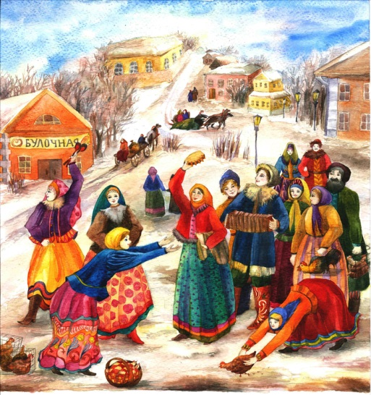
Сезонно-обрядовые игры проводятся в определенное время года.
Соответствуют русским народным праздникам.
К таким играм относятся:
«Катание яиц», «Заря», «Петушки», «У Салохи» «Троица», «Салки с мячом», «Верба – вербочка», «Заря зарница», «Два мороза».

Slide 14
Народные считалки
Раз, два, три, четыре, пять, Мы собрались поиграть, К нам сорока подлетела И тебе водить велела.
****************
Лиса по лесу ходила.
Лиса голосом вопила,
Лиса лычки драла,
Лиса лапотки плела -
Мужу двое, себе трое
И детишкам по лаптишкам!
Кто лаптишки найдет,
Тот водить пойдет.
***********
Мы собрались поиграть,
Ну, кому же начинать?
Раз, два, три,
Начинаешь ты

Slide 15
Игра «ЯША»
Вначале с помощью считалочки выбирается водящий — «Яша». Ему завязывают глаза и сажают в центр круга. Остальные участники становятся вокруг него и водят хоровод, напевая:
Сиди, сиди, Яша,
Ты забава наша.
Ты грызешь орешки
Для своей потешки!
В это время «Яша» изображает, что грызет орехи. Когда песенка заканчивается, хоровод останавливается, дети хлопают в ладоши, и «Яша» встает. Его раскручивают и поют:
Свои руки положи,
Имя правильно скажи.
После этого «Яша» должен с закрытыми глазами подойти к какому-нибудь игроку и на ощупь определить его. Играющим запрещено давать подсказки «Яше». Если угадать игрока удалось, то они с «Яшей» меняются местами, а если нет, то игра продолжается с тем же «Яшей».

Slide 16
Подвижная игра «Совушка»
Выбирают водящего - "совушку", остальные дети изображают птичек.
Птички свободно бегают по площадке, размахивая руками, как крыльями.
"Совушка" сидит в дупле (обозначенное на площадке место).
Когда вожатый произнесет слово "Ночь", совушка вылетает из дупла и бегает по площадке, зорко следя за птичками.
Птички по сигналу "Ночь" должны остановится на месте и не двигаться.
Кто пошевелится, того "совушка" уводит в свой дом, и сама снова выбегает на площадку.
Когда вожатый скажет "День", "совушка" прячется в дупло, а птички, кроме уведенных совушкой, начинают летать.
Игра прерывается, когда совушка уведет к себе 3-х птичек.
Тогда выбирают новую совушку и игра возобновляется.

Slide 17
Русская народная игра «Золотые ворота»
Описание: Пара игроков встают лицом друг к другу и поднимают вверх руки – это ворота. Остальные игроки берутся друг за друга так, что получается цепочка. Все дети говорят:
Ай, люди, ай, люди,
Наши руки мы сплели.
Мы их подняли повыше,
Получилась красота!
Получились не простые,
Золотые ворота!
Игроки-ворота говорят стишок, а цепочка должна быстро пройти между ними. Дети – «ворота» говорят:
Золотые ворота
Пропускают не всегда.
Первый раз прощается,
Второй - запрещается.
А на третий раз
Не пропустим вас!
С этими словами руки опускаются, ворота захлопываются. Те, которые оказались пойманными, становятся дополнительными воротами. "Ворота" побеждают, если им удалось поймать всех игроков.
Правила игры: Игра продолжается до тех пор, пока не останется три-четыре не пойманных играющих, опускать руки надо быстро, но аккуратно.

Slide 18
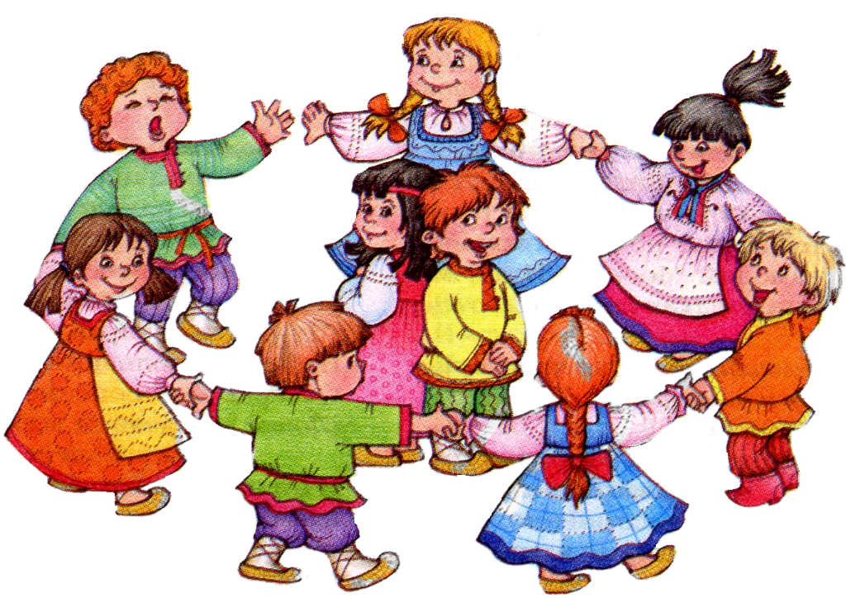
Поиграем

